Slide 1
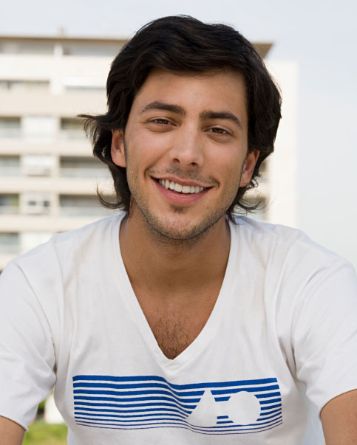
พานิช
อายุครบ 21 ปี!
มาร่วมงานปาร์ตี้กับเรา!
วันเสาร์ 23 เมษายน เวลา 16:00 น.
4567 ถนนพหลโยธิน อ.เมือง จ.ปทุมธานี 02134-0000
กรุณาตอบกลับมาที่ โทร 425.555.0150
พานิช
อายุครบ 21 ปี!
มาร่วมงานปาร์ตี้กับเรา!
วันเสาร์ 23 เมษายน เวลา 16:00 น.
4567 ถนนพหลโยธิน อ.เมือง จ.ปทุมธานี 02134-0000
กรุณาตอบกลับมาที่ โทร 425.555.0150
Notes:
เมื่อต้องการเปลี่ยนบัตรเชิญนี้ ให้แทนที่เนื้อหาตัวอย่างของเราด้วยเนื้อหาของคุณเอง ถ้าคุณต้องการเริ่มต้นจากสไลด์เปล่า ให้กดปุ่ม สไลด์ใหม่ บนแท็บ หน้าแรก เพื่อแทรกหน้าของบัตรเชิญใหม่ แล้วใส่ข้อความ และรูปภาพของคุณใน พื้นที่ที่สำรองไว้ที่ว่างอยู่ได้เลย

